Slide 1
Туризмдегі HR
PhD., доцент м.а. Нахипбекова Сымбат Абдраимқызы

Slide 2
Тақырып №2.
Туризм индустриясында адам ресурстарын басқарудың негізгі әдістері
1. Басқарудың жалпы әдістері
2. Адам ресурстарын басқару әдісі
3. Орта және шағын бизнестегі адам ресурстарын басқару концепциясы

Slide 3
Басқару әдістері басқару үрдісін мүлтіксіз ұйымдастыру, осы заманғы техниканы пайдалану және еңбек пен өндірісті прогресті жолмен ұйымдастыру үшін жағдайлар жасайды, олардың барынша тиімді болуын қамтамасыз етеді.

Slide 4
Басқару әдістері
жалпы әдістер
шағын ауқымдағы әдістер

Slide 5
Басқарудың жалпы әдістері
кәсіпорын, бірлестік, экономикалық аймақ деңгейіндегі басқару қызметінің неғұрлым нақты тәсілдеріне
министрліктердің, мемлекеттік комитеттердің қызмет әдістеріне
түрлі деңгейдегі басшылардың өз қызметінде қолданатын әдістеріне
белгілі бір басқару функцияларын іске асыру әдістеріне бөлінеді

Slide 6
Басқару әдісі дегеніміз – обьективті заңдардың талаптарын іске асырудың әдісі. Басқару әдісінің мазмұны обьективті заңдардың мазмұнына байланысты.

Slide 7
Ықпал ету сипаты жөнінен барлық басқару әдістерін үш топқа:
материалдық себеп әдістеріне;
әлеуметтік себеп әдістеріне;
билік ету себептері әдістеріне бөлуге болады

Slide 8
оңды себепті (ынталандыру);
теріс себепті (жазалау, мәжбүр ету)

Slide 9
Материалдық себептер
қоғамдық
жеке
ұжымдық

Slide 10
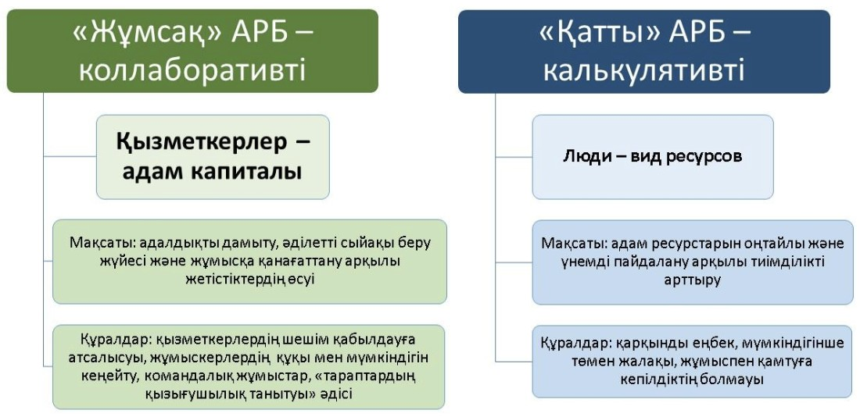

Slide 11
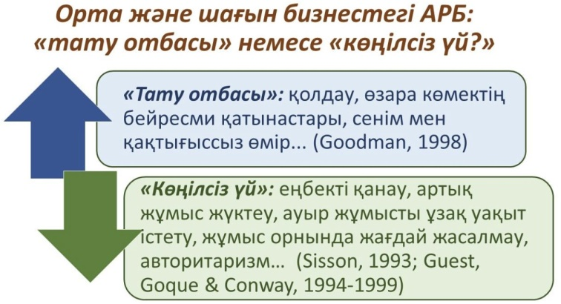

Slide 12
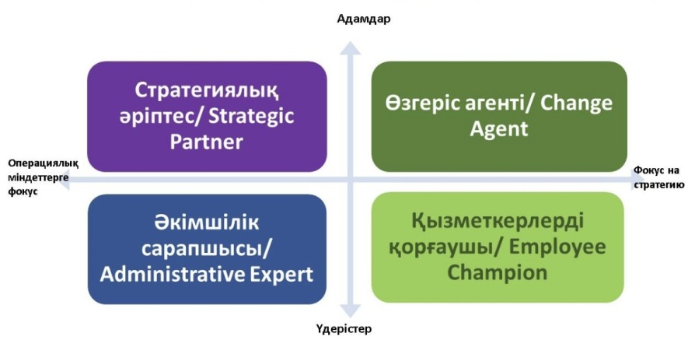
Дейв Ульрихтің адам ресурстарын басқарудағы рөлдер үлгісі

